Slide 1
Projeto final
Matheus Dionisio Sciarpa

Slide 2
Índice
Proposta
Conhecimentos
O que é comunicação indireta?
O que é arquitetura publish subscribe?
O que é fila de mensagens?
Projeto
Formas de armazenamento
Códigos
Configuração
Falhas
Proposta de evoluções

Slide 3
Proposta
Esse projeto tem como proposta, apresentar uma implementação de comunicação indireta, que pode suportar algumas formas de arquiteturas de comunicação vistas durante o curso.
Publish subscribe
Fila de mensagens

Slide 4
O que é comunicação indireta?
Para explicar vamos supor uma comunicação direta que é conhecida por todos.
Esse tipo de comunicação possui um problema, que é a necessidade de que os componentes de comunicação estejam simultaneamente ativos.
Para solucionarmos esse problema criamos um ponto de acesso que recebe e conexão direta dos dois componentes.
Esse componente será responsável por gerenciar a troca de mensagem entre esses dois componentes.

Slide 5
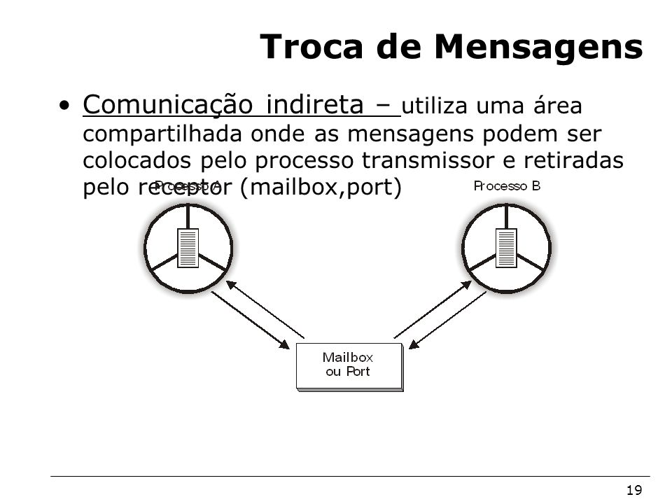
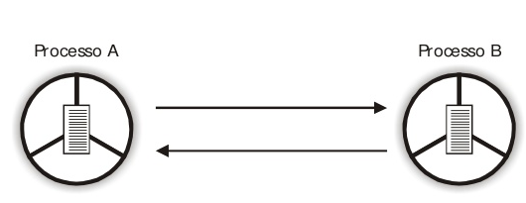
O que é comunicação indireta?

Slide 6
O que é publish subscribe?
É um padrão de comunicação indireta que possui 4 componentes:
Canal: Ele seria o componente central que faz o intermédio da comunicação dos componentes.
Tópico: Ele é onde as mensagens são registradas e buscadas. Um canal pode ter vários tópicos.
Publisher: Ele produz informações que será colocadas nos tópicos. Um publisher pode publicar em vários tópicos diferentes.
Subscriber: Ele se inscreve em tópicos para receber as informações publicadas. Um subscriber pode se inscrever em diversos tópicos.

Slide 7
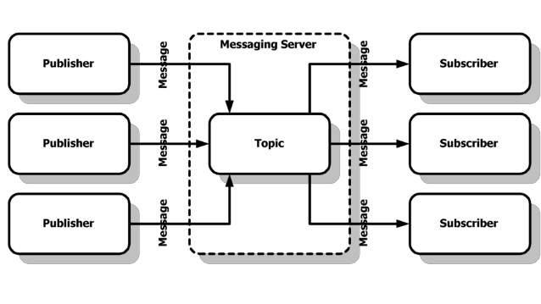
O que é publish subscribe?

Slide 8
O que é fila de mensagens?
Essa é outra forma de comunicação indireta, ela é baseada na arquitetura de produtor consumidor e normalmente possui a política FIFO. Nessa arquitetura possuímos 4 componentes importantes.
Canal: Assim como o publish subscribe serve para intermediar a comunicação entre os componentes.
Fila: Ela seria o mesmo que os tópicos do Pub/Sub, porém no Pub/Sub não há uma regra de exclusão e inserção clara no canal, porém na fila de mensagens você possui uma fila que o primeiro que entra tem que sair e ele só pode ser processado por um único processo.

Slide 9
O que é fila de mensagens?
Produtor: Ele produz informações que serão colocadas nas filas.
Consumidor: Ele requisita um elemento da fila.
Diferenças: Não existe subscribe por parte do consumidor, como podem haver diversas filas no mesmo canal normalmente se usa chaves para identificar a fila desejada, podemos criar um associação com os tópicos de Pub/Sub só que com as regras que um fila, apesar de a mensagem normalmente ser processado por apenas um processo isso pode ser alterado.

Slide 10
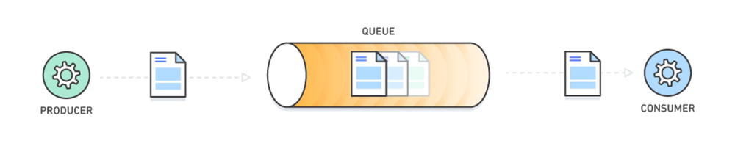
O que é fila de mensagens?

Slide 11
Projeto

Slide 12
Formas de armazenamento
O programa possui basicamente 3 formas de armazenar as informações nas filas.
Ele armazena uma fila por chave com configuração FIFO.
Uma fila que vai adicionando mais elementos sem se importar em excluí-los.
Armazena somente um elemento por chave.

Slide 13
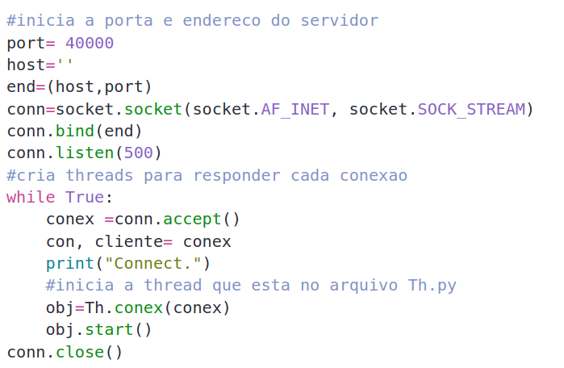
Códigos
Código do servidor:
Ele recebe as conexões e cria threads para respondê-las, aceita no máximo 500 conexões simultâneas.

Slide 14
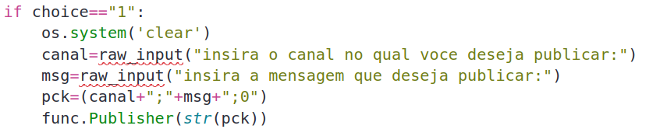
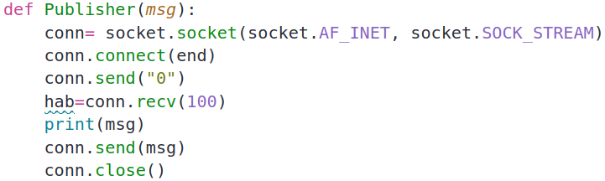

Códigos
Aqui temos três códigos que representam um fluxo de publish de uma mensagem.
Os dois primeiros códigos representam ações do cliente, onde no código do cliente é montado a mensagem no formato (canal;msg;tipo) onde o tipo é a forma de armazenamento do canal.
Então msg é passada como parâmetro para a função Publisher, que por sua vez envia para o servidor.
No servidor a msg é recebida e cortada em (end, nmsg, tipo)

Slide 15
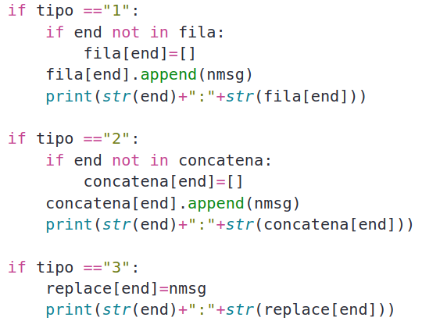
Códigos
Essa é a parte publish do servidor, como podemos ver ela fornece suporte para o armazenamento dos três tipos de filas.
End: É a chave onde você deseja inserir.
Nmsg: É a nova informação que será armazenada.

Slide 16
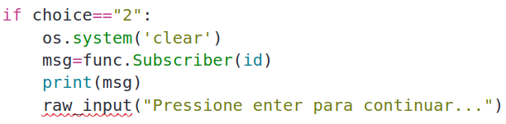
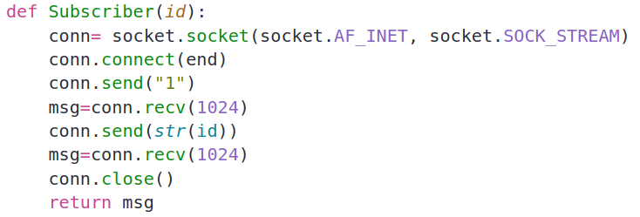
Códigos
Aqui temos o fluxo de requisição das informações das filas no qual ele está registrado.
Ele envia seu id para o servidor e espera a resposta.

Slide 17
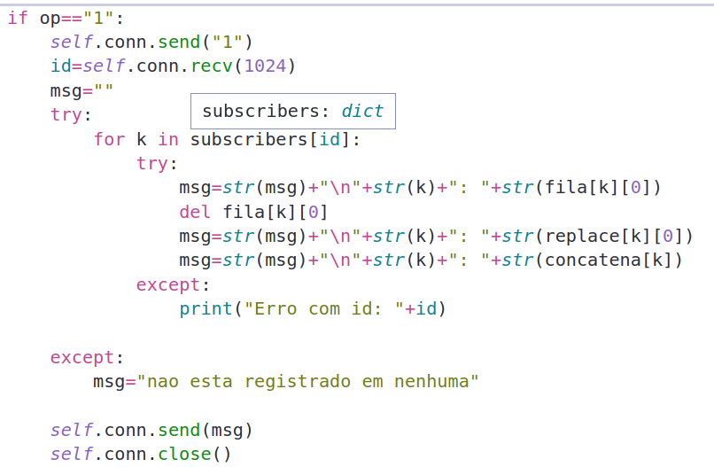
Códigos
Após receber o id o servidor consulta todas as filas e retorna cada uma respeitando os seus respectivos tipo.

Slide 18
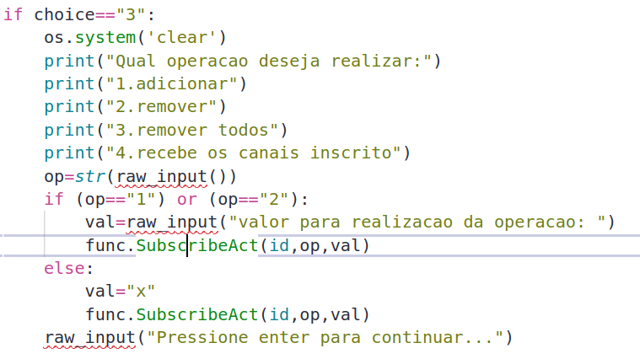
Códigos
Aqui temos o cliente que seleciona o tipo de operação e seu valor se for preciso.
Ele chama a função SubscribeAct passando como parâmetro seu id, a operação e o valor.

Slide 19
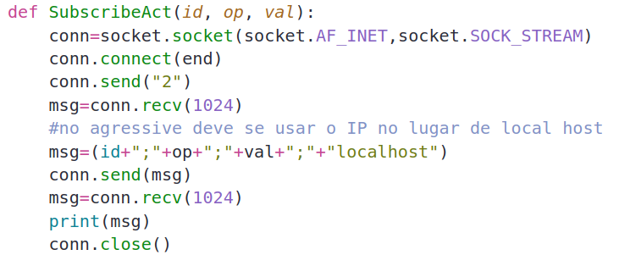

Códigos
Com as informações recebidas a função monta a msg e envia para o servidor.
Ao chegar no servidor essa mensagem é decomposta em id, op, val, ip.

Slide 20
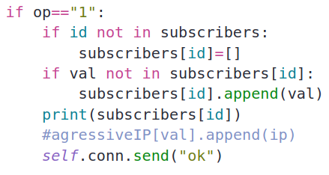
Códigos
A primeira operação é de se inscrever em uma fila.

Slide 21
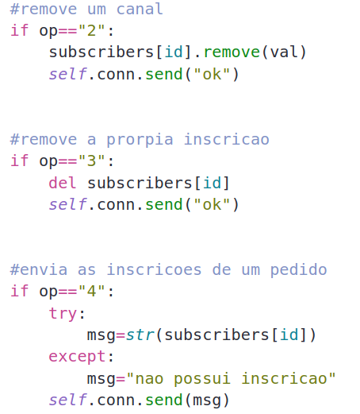
Códigos
A segunda remove a inscrição em uma fila.
A terceira remove todas as inscrições.
A quarta envia para o cliente a lista de inscrições.

Slide 22
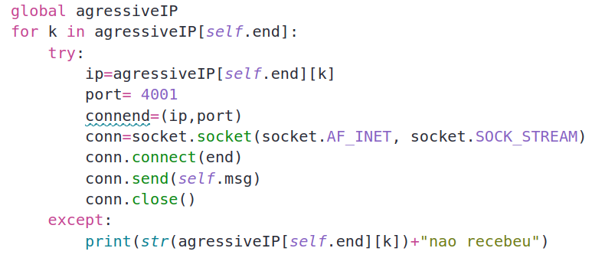
Códigos
O grande problema até agora é que nossa aplicação está muito apática, ela basicamente possui uma arquitetura cliente-servidor clássica, para contornar esse problema foi implementado um thread agressiva.

Slide 23

Códigos
Por padrão o agressive vem desabilitado para ativá-lo basta descomentar essas partes e passar o ip como parâmetro no lugar de localhost.

Slide 24
Configuração
Você pode configurar a forma de armazenamento padrão em Dados.py, ao criar uma nova fila você pode passar como parâmetro o tipo dela, pode ativar ou desativar o agressive.
A demonstração está sem o agressive, sua forma padrão de armazenamento é fila com FIFO.

Slide 25
Falhas
Ponto único de falhas.
Não é distribuído.
Não possui controle de falhas no desligamento do serviço.
Armazenamento somente em memória.

Slide 26
Proposta de evolução
Armazenamento em disco.
Criação da entidade node que será um intermediário entre o servidor principal e os clientes.
Distribuir o servidor central.
Armazenar filas com uma quantidade determinada de valores.

Slide 27
Obrigado!

